Slide 1
企业 Java 体系上的持续交付
Shine Technologies，高级顾问，Marc Fasel
@marcfasel
http://blog.shinetech.com

Slide 2
Shine Technologies
专长企业软件开发
蓝筹客户
技术关注点
企业 Java
Ruby
AWS
移动开发

Slide 3
什么是持续交付？
快速、可重复、可靠、低风险的部署
软件交付流程的自动化
持续集成的扩展
开发人员的持续签入
自动构建
自动单元测试
=> 提前检测集成问题

Slide 4
业务动机
让企业能够控制软件发布周期
降低风险
交付小批量至生产环境
提高敏捷性
允许短迭代
随时触发部署

Slide 5
持续交付项目
蓝筹澳大利亚零售商
网站随着全国性的营销活动一起重新启动
高性能 Web 应用程序
1,000,000 次请求每小时的预期负载
全天候可用性
全新开发
新特性的快速发布

Slide 6
部署现状
软件的每月部署
高度手动的流程
需要专业知识
乏味而不愉快
手动流程导致的故障
不快速、不可重复、不可靠、高风险

Slide 7
持续交付的实施
自动部署至应用程序服务器
自动验收测试
按钮推广至用户验收测试 (UAT) 环境
手动用户验收测试
按钮发布至生产环境

Slide 8
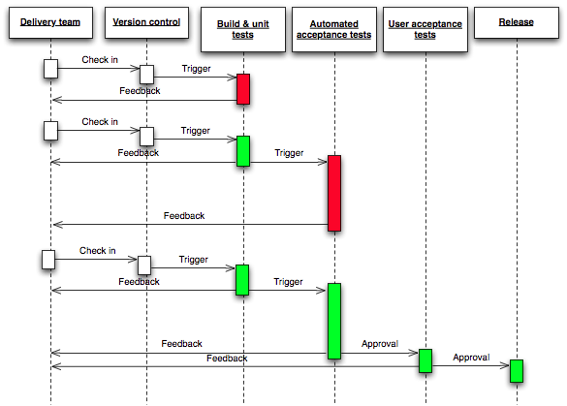
持续交付流水线
信息来源：Wikipedia

Slide 9
起点
持续集成已经实现
灵活实践方兴未艾
借助 Puppet 的虚拟机自动供应已经实现 — 计算机可靠地一致
开发和部署均由 Shine 管理 => DevOps
访问生产计算机

Slide 10
环境
持续
集成服务器
本地部署
构建
UAT
生产
推广
推广

Slide 11
生产环境
包含 20 个节点的集群
负载平衡器
使用 Puppet 创建节点
Tomcat 和 Apache 连接至单一 Oracle 数据库

Slide 12
1. 自动部署至构建服务器
不同的部件共同协作：构建构件、配置、数据
复制构建构件到应用程序服务器
复制配置文件（Tomcat、Apache Httpd)
事先手动进行非破坏性数据库迁移

Slide 13
数据库迁移
理想情形：自动数据库迁移
版本控制中的数据库模式更改
部署和推广期间自动执行数据库脚本
在客户端不可能实现
DBA 团队通过附加的脚本获得更改请求
数据库更改的审查
独立于软件发布周期的执行

Slide 14
2. 自动验收测试
Selenium
贯穿主要用例运行
编写代码不记录脚本
使用页面模式以促进可重用性
伴随每次部署运行，以获得快速反馈
测试仅针对 Firefox 运行

Slide 15
自动验收测试的问题
数据必须在环境中设置/重置
与开发人员使用的测试数据不存在冲突

Slide 16
3. 按钮推广至 UAT
构件、配置和数据
推广：复制现有构件，而非重建
所有特定于环境的配置都在外部完成
数据库更改事先完成

Slide 17
4. 手动用户验收测试
UAT 对于小规模的特性没有问题
瓶颈为手动回归测试；即使具备良好的测试计划，这项任务也需要 2 个小时单调乏味的工作才能完成
大批量的特性有必要减少手动回归测试必须执行的次数
良好的平衡为 2 周的迭代，包括数天的 UAT 和 1/2 天的手动回归测试

Slide 18
自动多浏览器验收测试
针对受支持的浏览器和操作系统运行 Selenium 测试
此类环境的维护相当费时
测试人员掌握的技术不足以负责脚本化的验收测试
=> 依赖手动验收测试和（痛苦的）手动回归测试

Slide 19
手动回归测试
手动回归测试在 UAT 完成后进行，否则：如果 UAT 未能通过，则手动回归测试必须重做 => 大量的工作
时间压力很大，因为需要在 UAT 完成后的 1/2 天内完成

Slide 20
5. 按钮发布至生产环境
使用与 UAT 推广相同的脚本：复制构件、从 SVN 复制生产配置、数据库设置

Slide 21
零中断部署
随时部署
生产部署需要对用户透明
集群中的循环部署
会话共享
通过编程移除构成负载平衡器集群的节点

Slide 22
会话共享
可能的不同方法
应用程序服务器允许自动会话复制
会话可以存储在应用程序服务器之外，即
在客户端上保持会话
我们选择实施客户端会话共享

Slide 23
负载平衡器可见性
通过编程从负载平衡器中移除集群节点
从集群中移除
部署新的软件版本
将服务器添加回集群
创造性的解决方案：Apache HTTPD 中的运行状况检查文件

Slide 24
零中断部署的优势
随时部署 <=> 星期五早上 7:00 的部署时间
部署成为了“家常便饭”
如果部署失败，我们可以在一小时后重做
支持敏捷开发
受控制的环境：不再需要人工步骤
在数小时内交付热修复程序，无需数天或数周

Slide 25
问题：生产环境中不同的软件版本
循环部署意味着多个软件版本将在相同的集群中
用户通过新的前端特性登录到服务器
用户提交页面
用户通过之前的版本登录到服务器
错误
仅在开发期间发生
我们选择忽略它

Slide 26
报告
监视日志中的异常数量
监视服务器的停机时间

Slide 27
灾难恢复
回滚
部署最新的工作版本
无需分析问题
几乎立即恢复正常
前滚
修复问题并再次发布
分析可能会花费一段时间
对于全天候应用程序不可行

Slide 28
灾难恢复：示例
数据库表缺少索引
UAT 数据库将大型表截断
长时间运行的查询互相阻碍
整个集群停止工作
回滚恢复的操作
根本原因分析

Slide 29
持续集成
开发人员的持续签入
自动构建
自动单元测试
=> 提前检测集成问题

Slide 30
持续部署
将持续交付向前推进一步
一旦就绪，就将代码推广至生产环境
减少批量规模至每次发布一个特性
超越两周的冲刺：尽快交付

Slide 31
持续部署的缺点
业务可能请求更多部署
手动测试仍是最重要的回归测试关卡；部署的越多，此步骤就越不彻底
持续交付并非“免费的午餐”：手动测试仍旧耗时
回归测试的时间通常多于测试新特性的时间

Slide 32
未涵盖
自动性能测试
开发人员通过 JMeter 进行抽查
在由外部团体对软件实施重要重写后进行
版本控制中的生产数据库密码
无法轻易自动化的系统

Slide 33
成果
快速、可靠、可重复、低风险的部署
现有敏捷流程的扩展
两周的发布
随时的热修复程序
快乐的开发人员
快乐的业务用户

Slide 34
疑难解答

